Slide 1
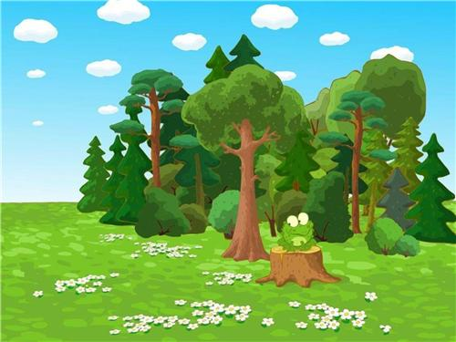
К конспекту НОД в старшей группе. "Дикие животные наших лесов".
Выполнила: воспитатель
МДОУ Детский сад №40
Сырова Любовь Юрьевна
Город Шуя Ивановской области

Slide 2
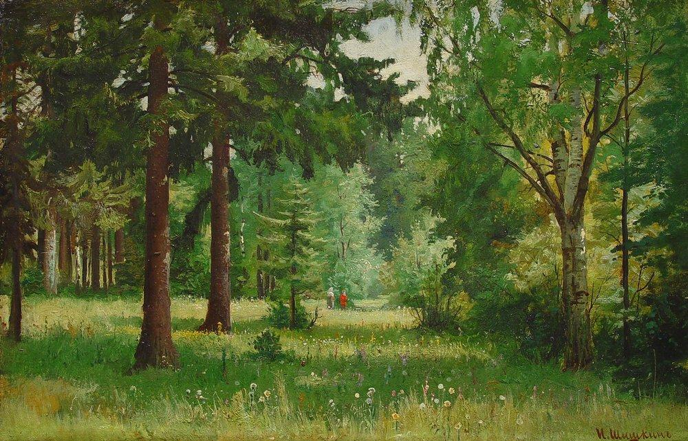

Slide 3
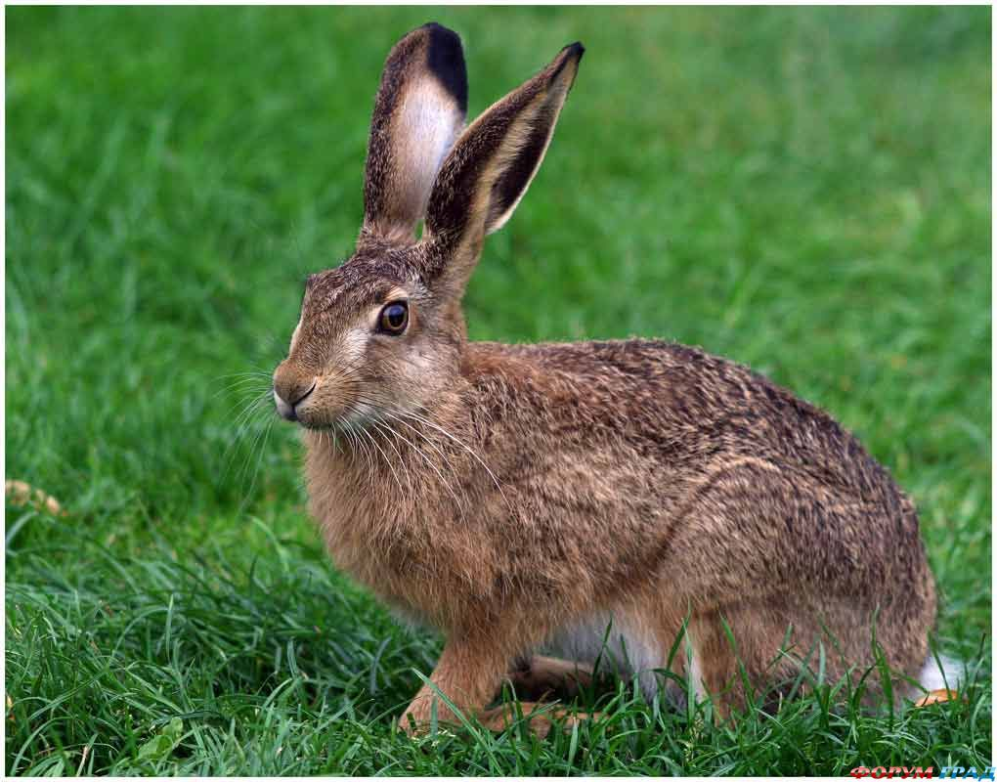

Slide 4
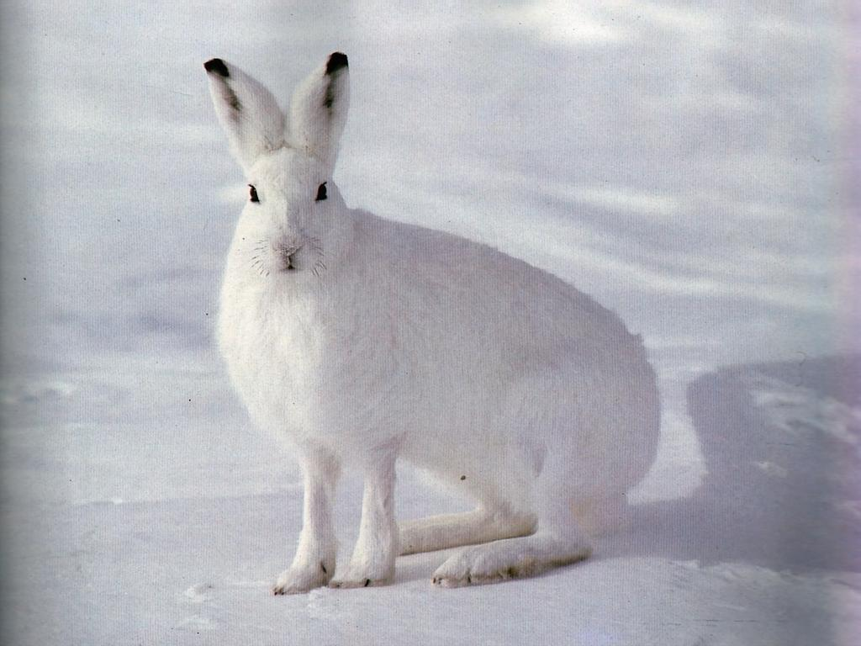

Slide 5
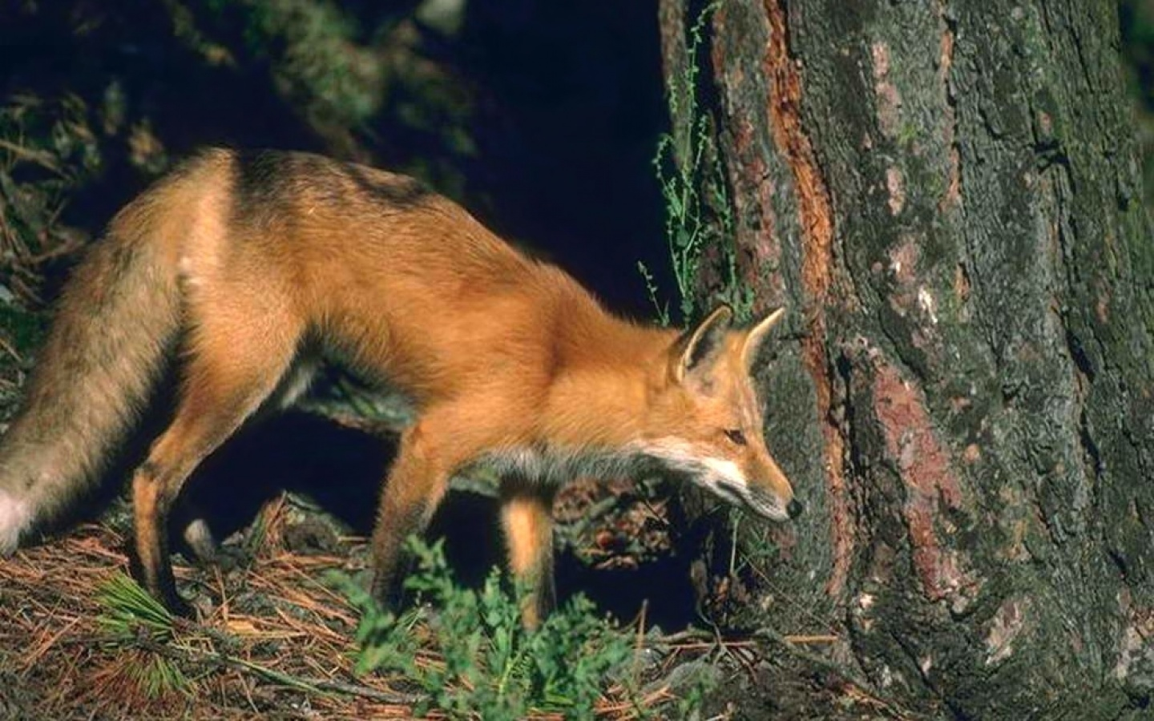

Slide 6
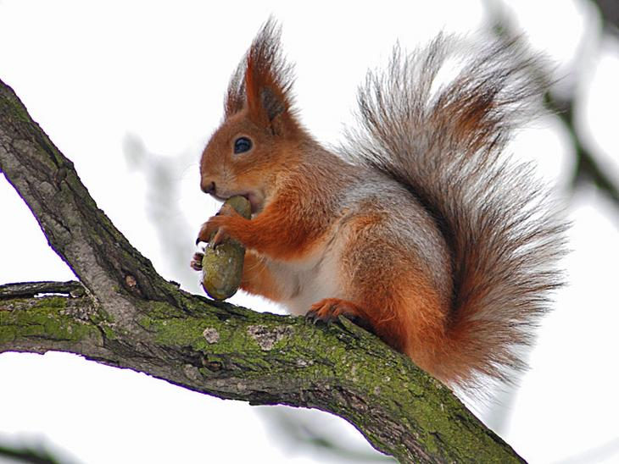

Slide 7
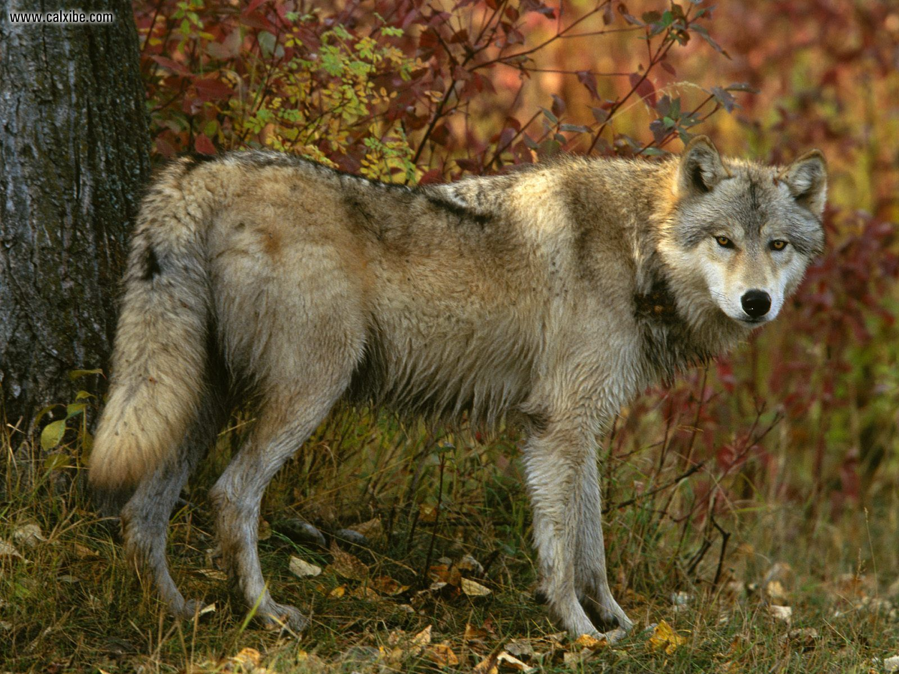

Slide 8
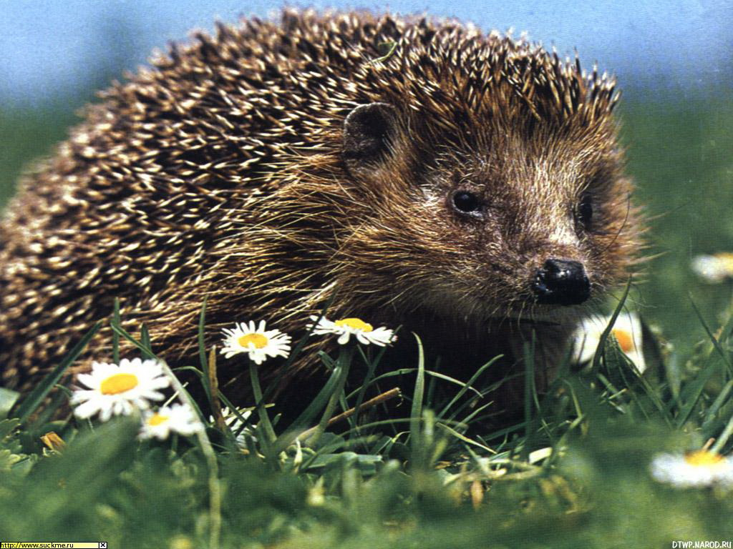

Slide 9
